Slide 1
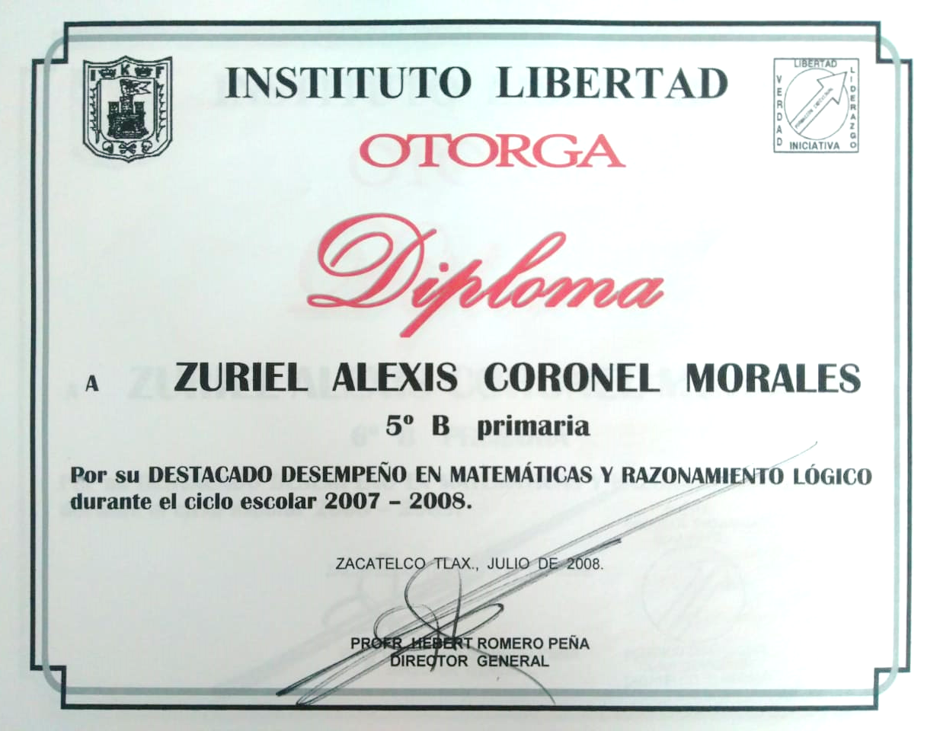
Reconocimiento por destacado desempeño en matemáticas y razonamiento lógico
2007-2008
Zacatelco, Tlax.

Slide 2
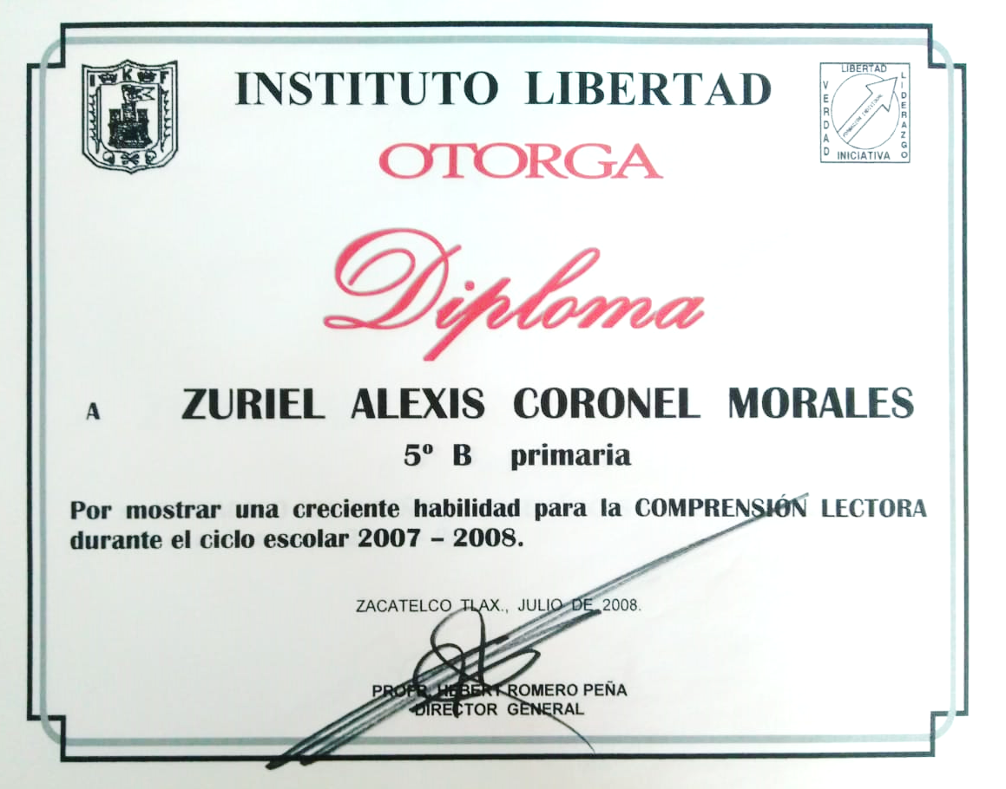
Reconocimiento por habilidad de comprensión lectora
2007-2008
Zacatelco, Tlax.

Slide 3

Reconocimiento por destacado desempeño en matemáticas y razonamiento lógico
2008-2009
Zacatelco, Tlax.

Slide 4

Reconocimiento por sobresaliente aprendizaje en Geografía
2011-2012
Zacatelco, Tlax.

Slide 5
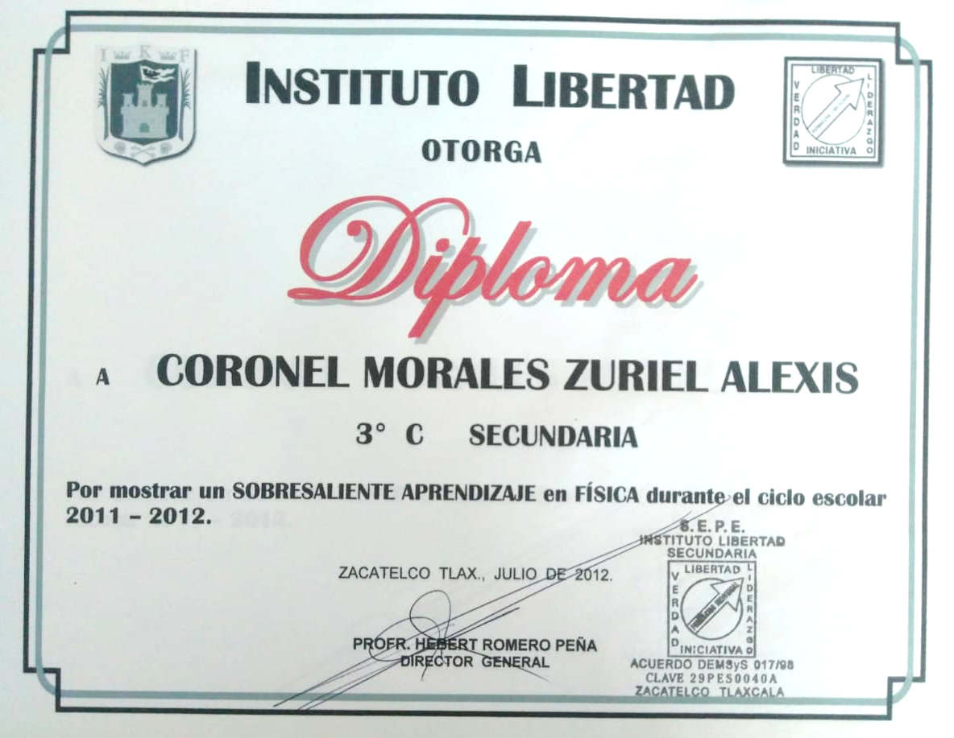
Reconocimiento por sobresaliente aprendizaje en Física
2011-2012
Zacatelco, Tlax.

Slide 6
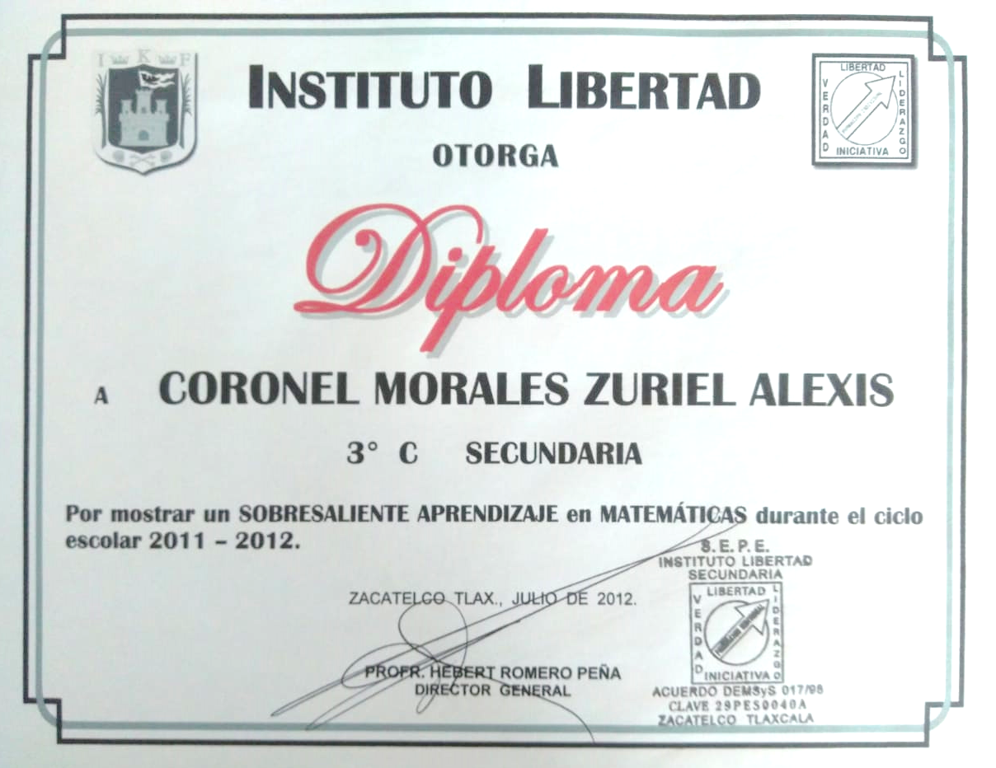
Reconocimiento por sobresaliente aprendizaje en matemáticas
2011-2012
Zacatelco, Tlax.

Slide 7
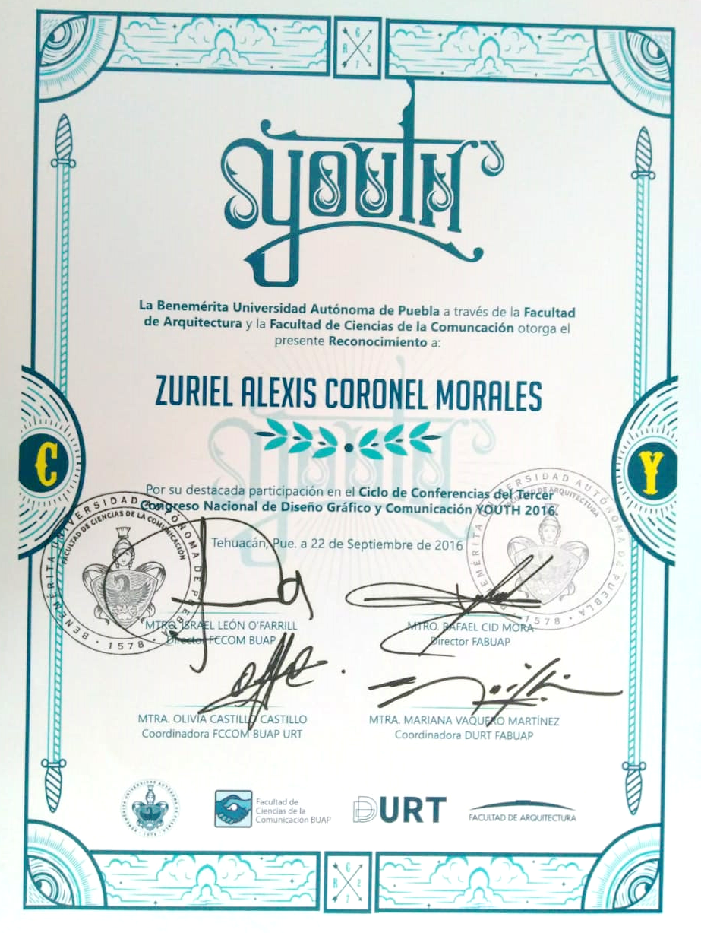
Constancia por asistencia al congreso Youth
22 de Septiembre 2016
Tehuacán, Pue.

Slide 8
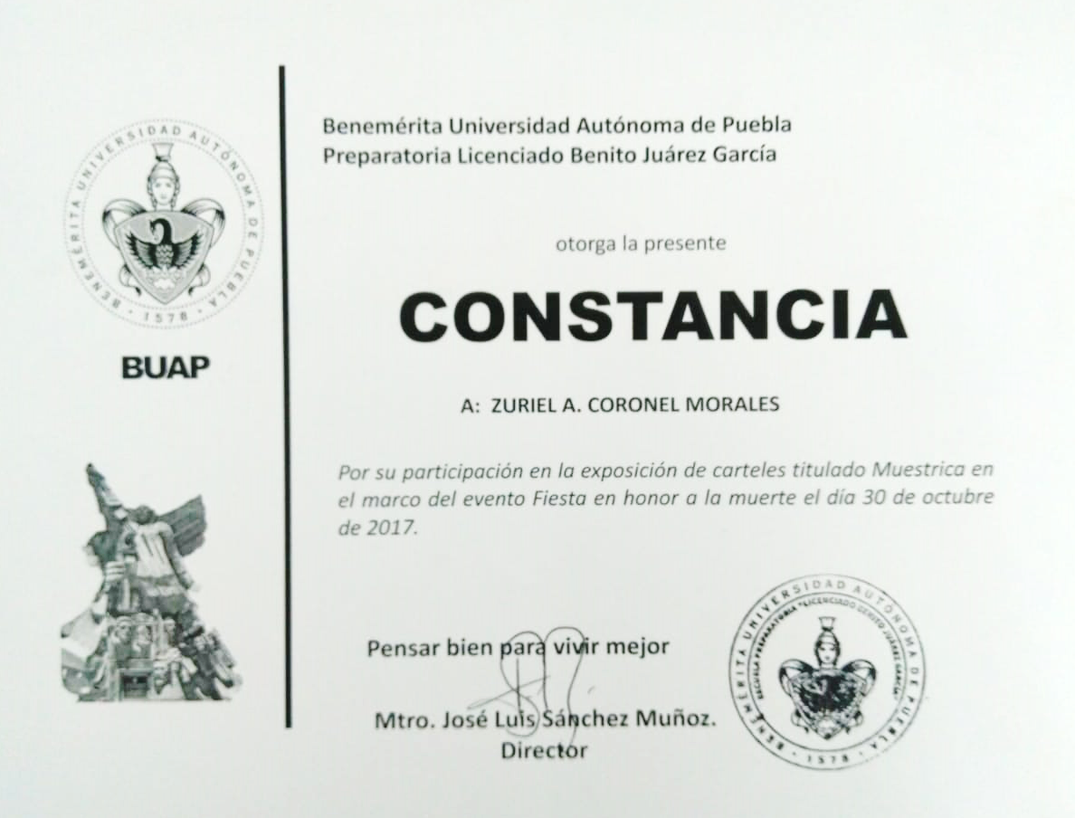
Constancia por participación en la exposición de carteles
30 de Octubre 2017
Puebla, Pue.

Slide 9
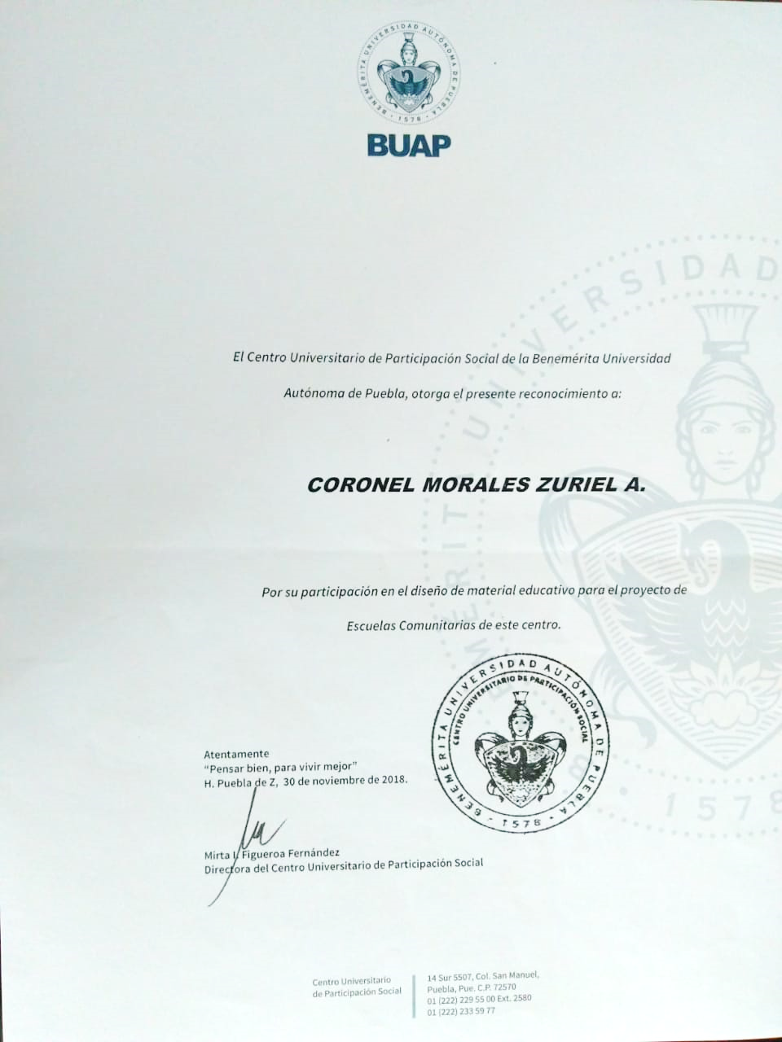
Participación en el diseño de material educativo para escuelas comunitarias
30 Noviembre 2018
Puebla, Pue.

